Slide 1
用户数据采集与关联分析 （结课作业）
黄陈熙

Slide 2
第一讲 课程导言与分词
学习使用在线NLPIR分词系统或微词云分词或清华大学分词演示系统（案例演示截图）；
安装python（anaconda）（编写输出“Hello World. Hello ‘你的姓名’”）；
完成课后作业（001-004，4份代码的运行）。
阅读压缩文件中（“实体抽取论文-换成PDF”）中的其中一篇论文，并做阅读总结（1页PPT即可）（仅信管）。
谈一谈在营销学科/领域，文本、文本分词以及实体的内涵。例如：客户关系管理中，文本分析的价值。（仅营销）

Slide 3
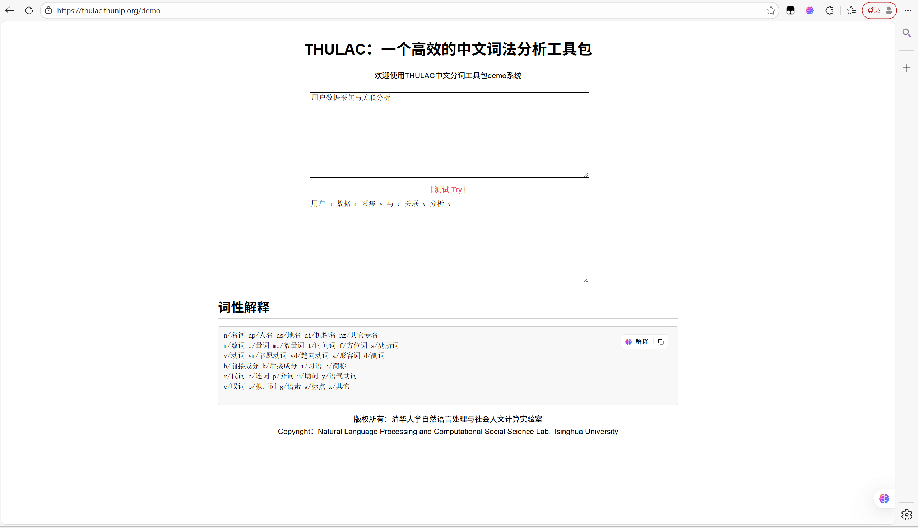
第一讲 课程导言与分词
学习使用在线NLPIR分词系统或微词云分词或清华大学分词演示系统（案例演示截图）；

Slide 4
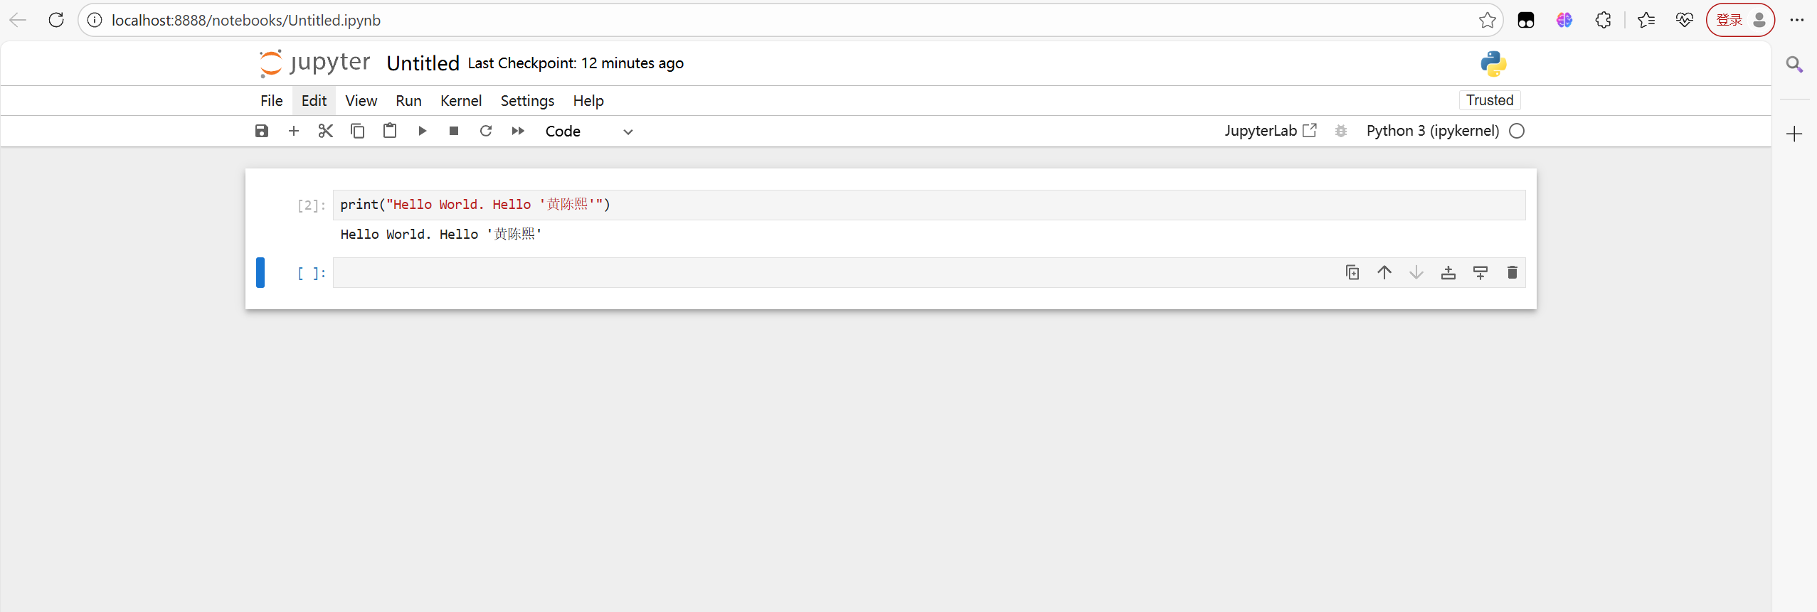
第一讲 课程导言与分词
2.安装python（anaconda）（编写输出“Hello World. Hello ‘你的姓名’”）；

Slide 5
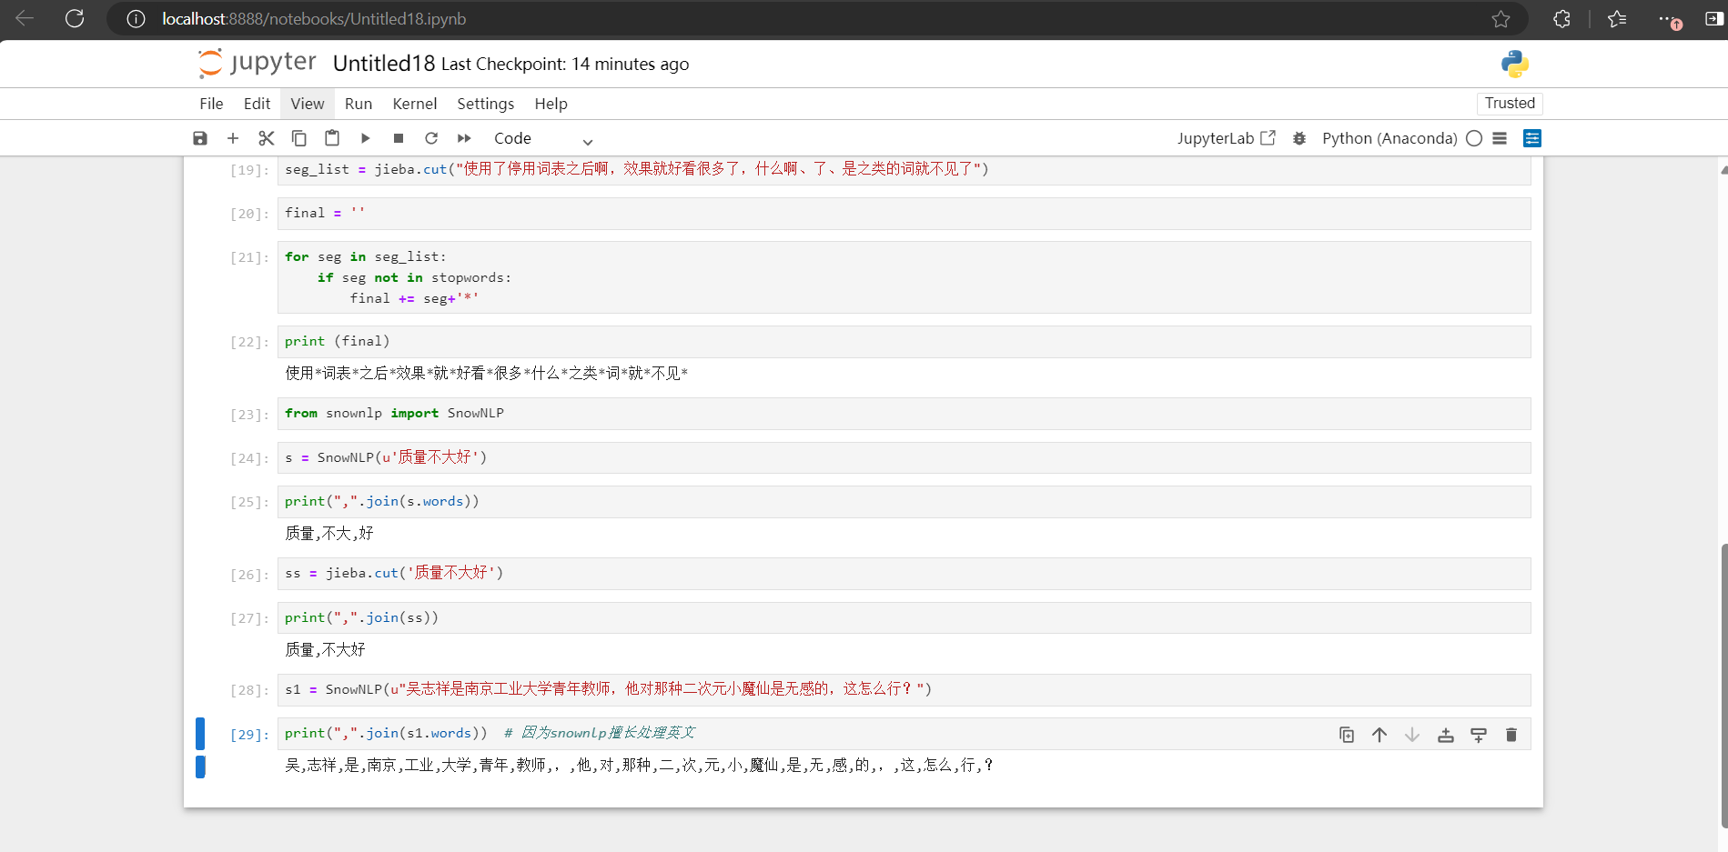
第一讲 课程导言与分词
3.完成课后作业（001-004，4份代码的运行） 001；

Slide 6
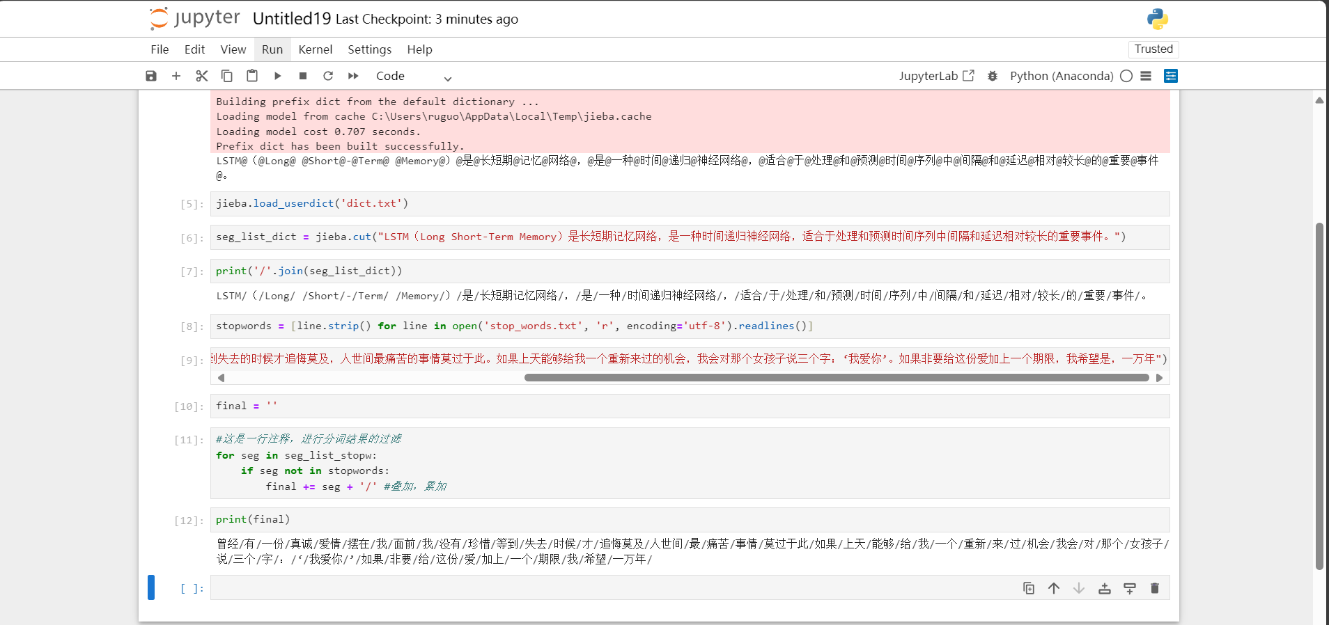
第一讲 课程导言与分词
3.完成课后作业（001-004，4份代码的运行） 001；

Slide 7
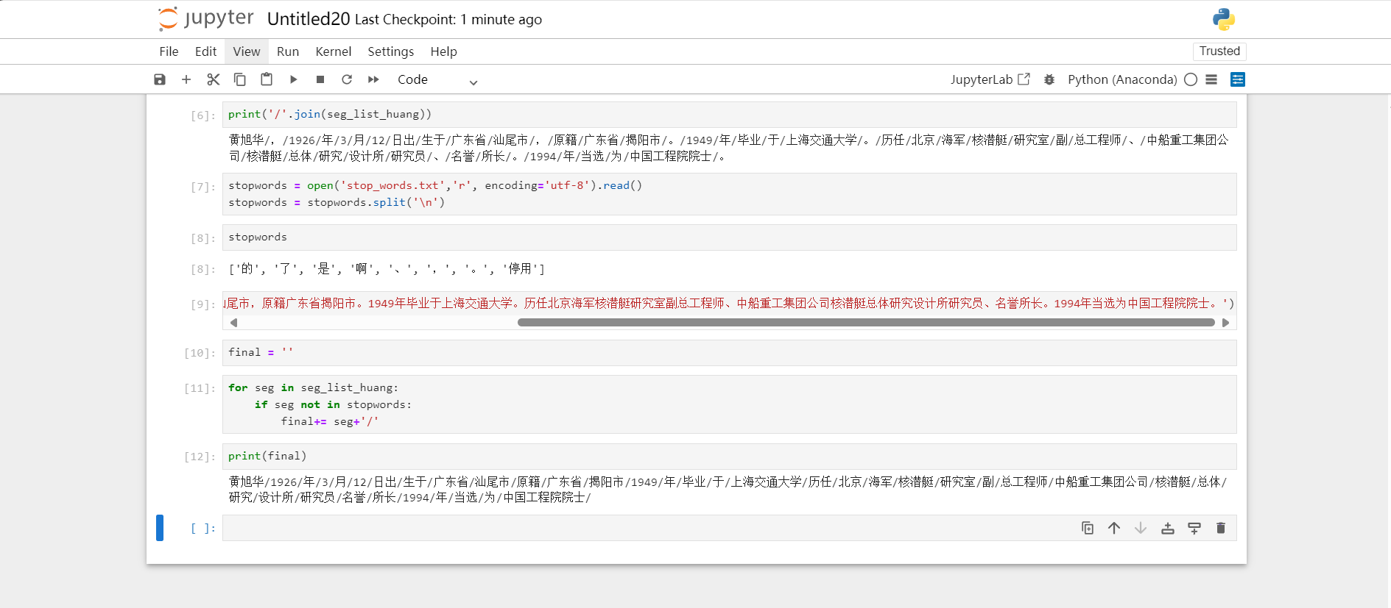
第一讲 课程导言与分词
3.完成课后作业（001-004，4份代码的运行） 002；

Slide 8
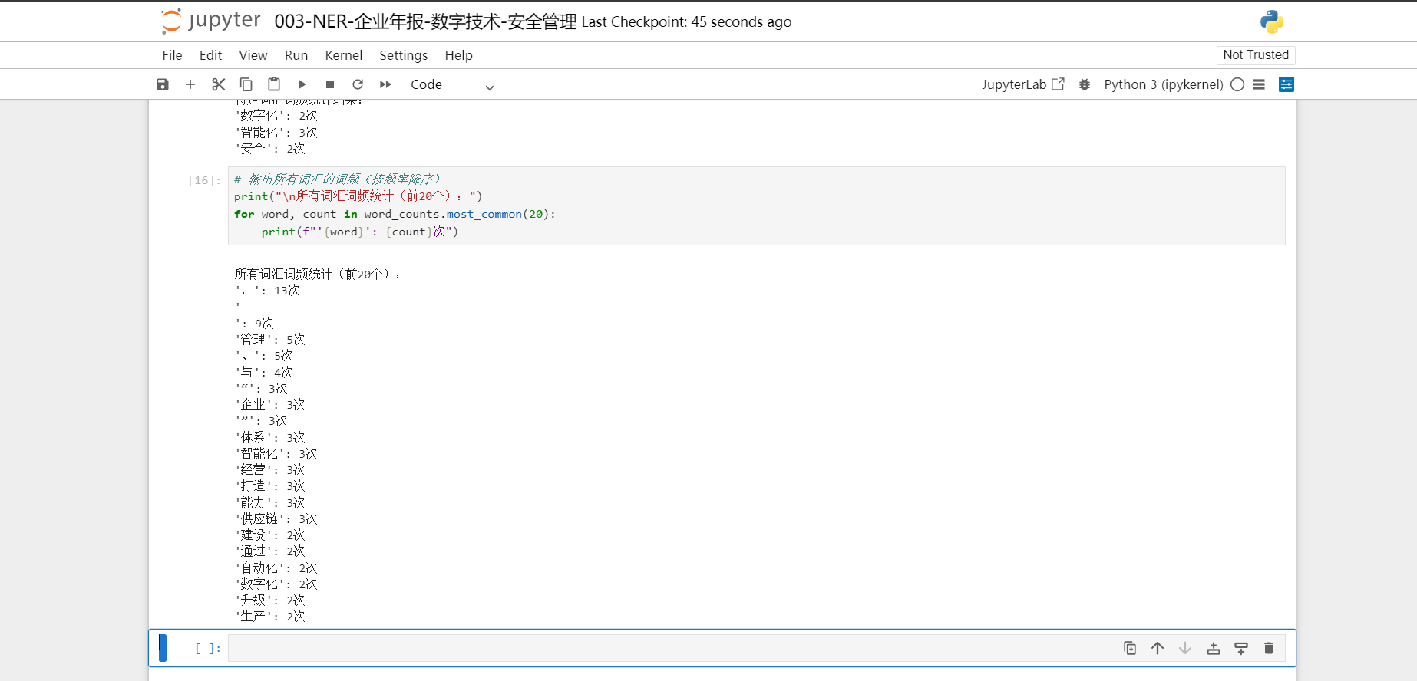
第一讲 课程导言与分词
3.完成课后作业（001-004，4份代码的运行） 003；

Slide 9
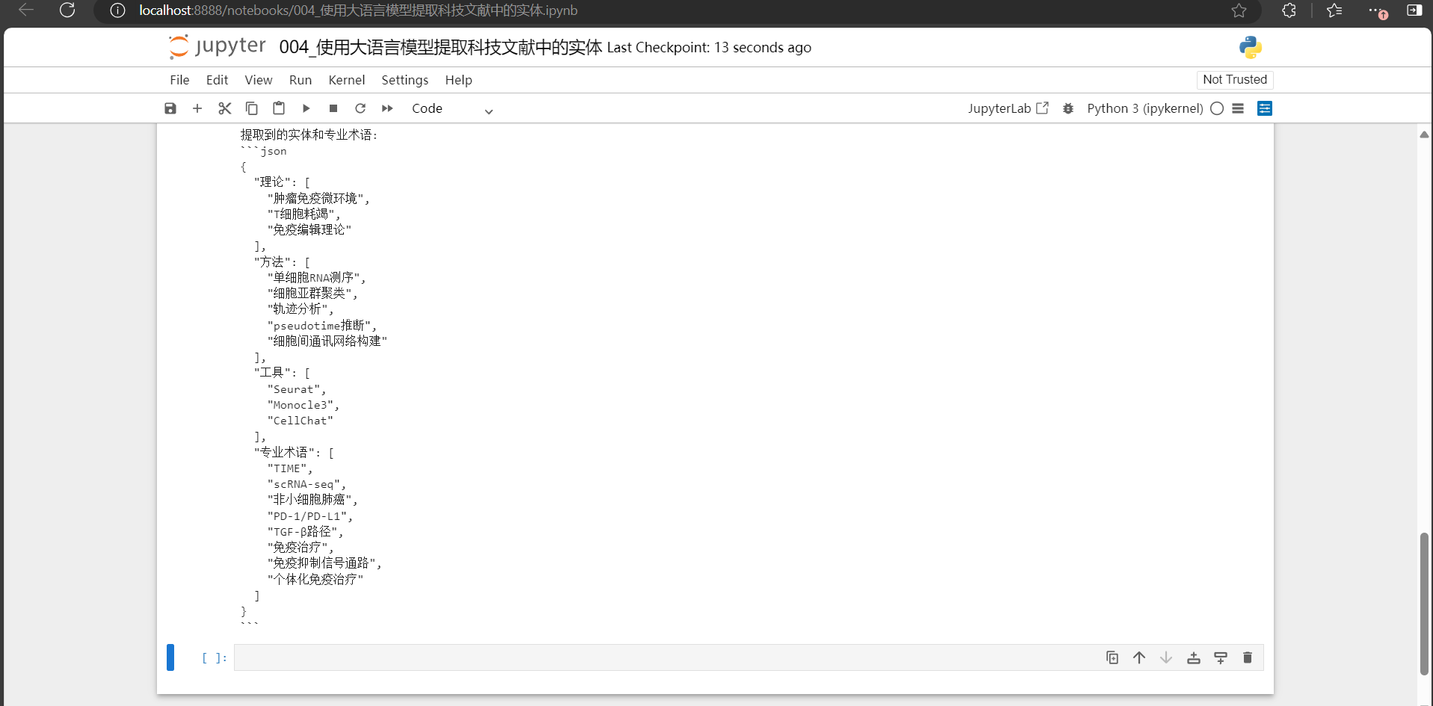
第一讲 课程导言与分词
3.完成课后作业（001-004，4份代码的运行） 004；

Slide 10

第一讲 课程导言与分词
4.阅读压缩文件中（“实体抽取论文-换成PDF”）中的其中一篇论文，并做阅读总结（1页PPT即可）（仅信管）。
阅读总结：
结论：本文探讨了基于全文内容的学术论文研究方法自动分类研究，通过机器学习技术提升分类效率与准确性。研究以图书情报领域820篇论文全文为实验数据，采用多标签分类方法，比较了不同算法在问题转换与算法自适应策略下的性能。
实验结果显示，使用全文内容相较于摘要显著提升分类效果，其中朴素贝叶斯算法在分类器链策略中表现最优，F值达0.705。研究还发现不同研究方法的特征表征能力存在差异，例如计量法因特征明显分类效果突出，而训练集规模对泛化能力有重要影响。
本研究为学术论文方法自动分类提供了新思路，未来可结合深度学习与段落分析进一步优化模型，推动学科研究方法应用的智能化发展。

Slide 11
第二讲 词频统计
基于CNKI数据库统计分析2014-2024年（近10年），“信息资源管理”或“网络营销”或其他你感兴趣的主题变化趋势。
完成ppt中的程序运行，包括全文词频统计，指定类型词频统计；
链接功勋科学家：把ppt中的文本换成功勋科学家黄旭华院士的传记序言文本（文件夹中，科学家博物馆-黄旭华传记序言.txt），1）统计全文词频；2）统计指定词频，如“黄旭华”；
阅读论文“2018-Wang 等 - Long live the scientists Tracking the scientific”，并做阅读总结（1页PPT即可）。

Slide 12
第二讲 词频统计
1.基于CNKI数据库统计分析2014-2024年（近10年），“信息资源管理”或“网络营销”或其他你感兴趣的主题变化趋势。
1. 研究重心转移：从基础管理到数据驱动与智能应用
早期（2014-2017年前后）研究聚焦于信息资源的组织、描述、保存、检索与服务等传统内核。随后，研究快速与大数据、人工智能、区块链等技术融合，主题向“数据挖掘”、“数据分析”、“智慧服务”、“精准推荐”等深度应用倾斜，体现了强烈的技术赋能色彩。
2. 研究范畴扩展：从信息资源到数据要素与国家战略
近年来，尤其是“数据”被明确为关键生产要素后，研究范畴显著拓宽。主题紧密对接国家战略，“数据治理”​ 成为最核心的前沿议题，并与“数据安全”、“隐私保护”、“数据产权”​ 等法律与伦理问题交织。研究视角也从机构层面上升至国家数字战略、数字经济、数字中国建设的宏观层面。
3. 研究对象深化：从普遍性到垂直领域与重大场景
研究从普遍性理论方法探讨，更多下沉到特定领域，如健康医疗信息资源、政府数据、科研数据、文化遗产数字化等。同时，围绕突发事件应急信息管理、社交媒体信息治理等重大现实场景的研究显著增加，凸显了学科的实践响应能力。

Slide 13
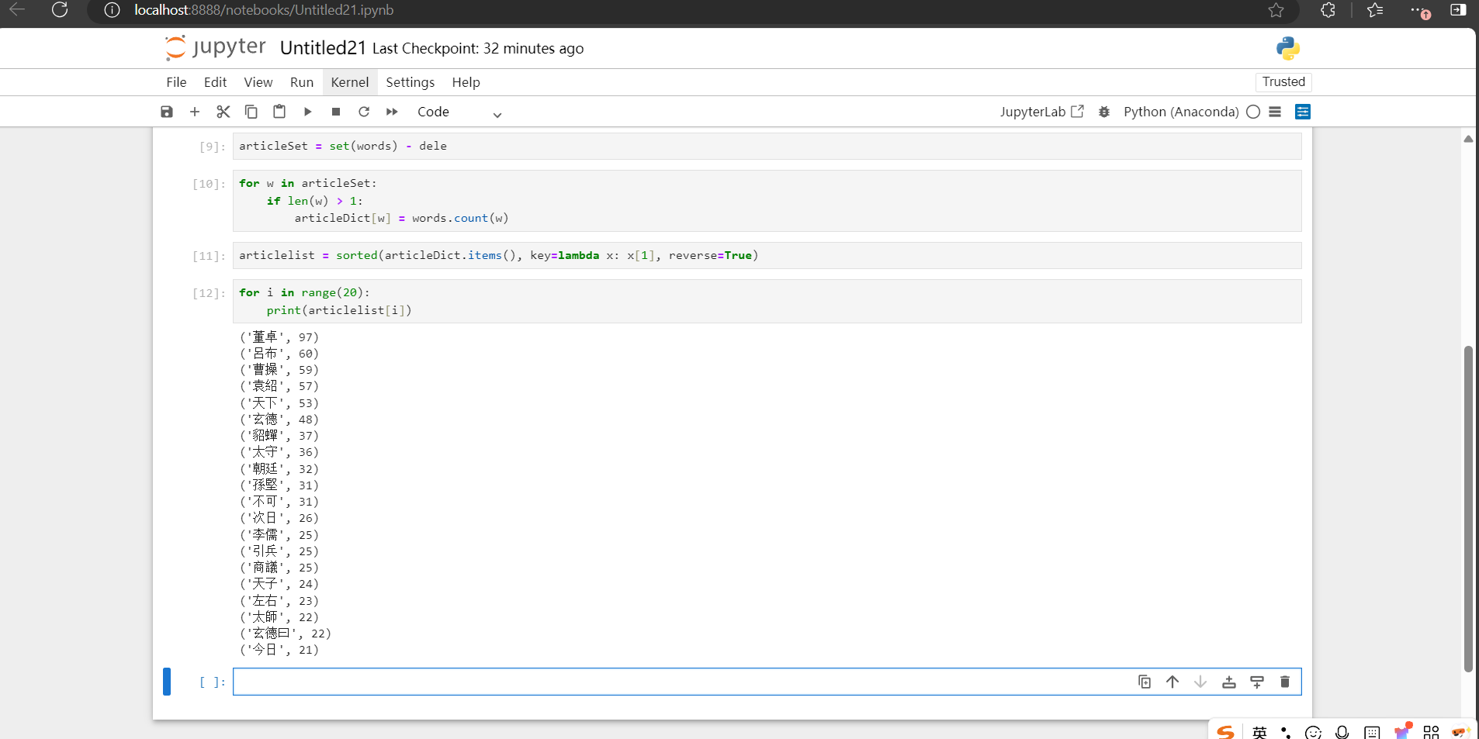
第二讲 词频统计
2.完成ppt中的程序运行，包括全文词频统计，指定类型词频统计*全文词频统计

Slide 14
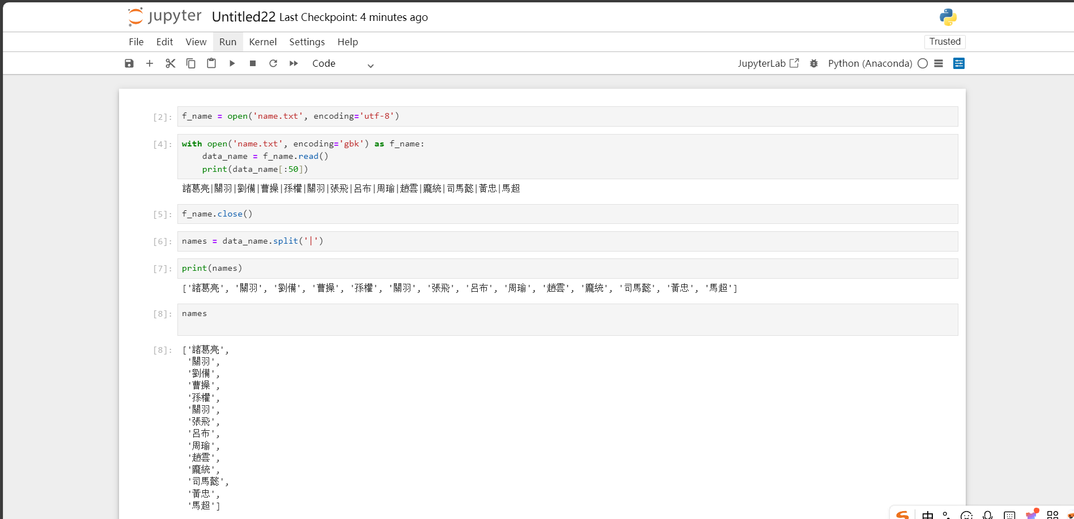
第二讲 词频统计
2.完成ppt中的程序运行，包括全文词频统计，指定类型词频统计*指定类型词频统计

Slide 15
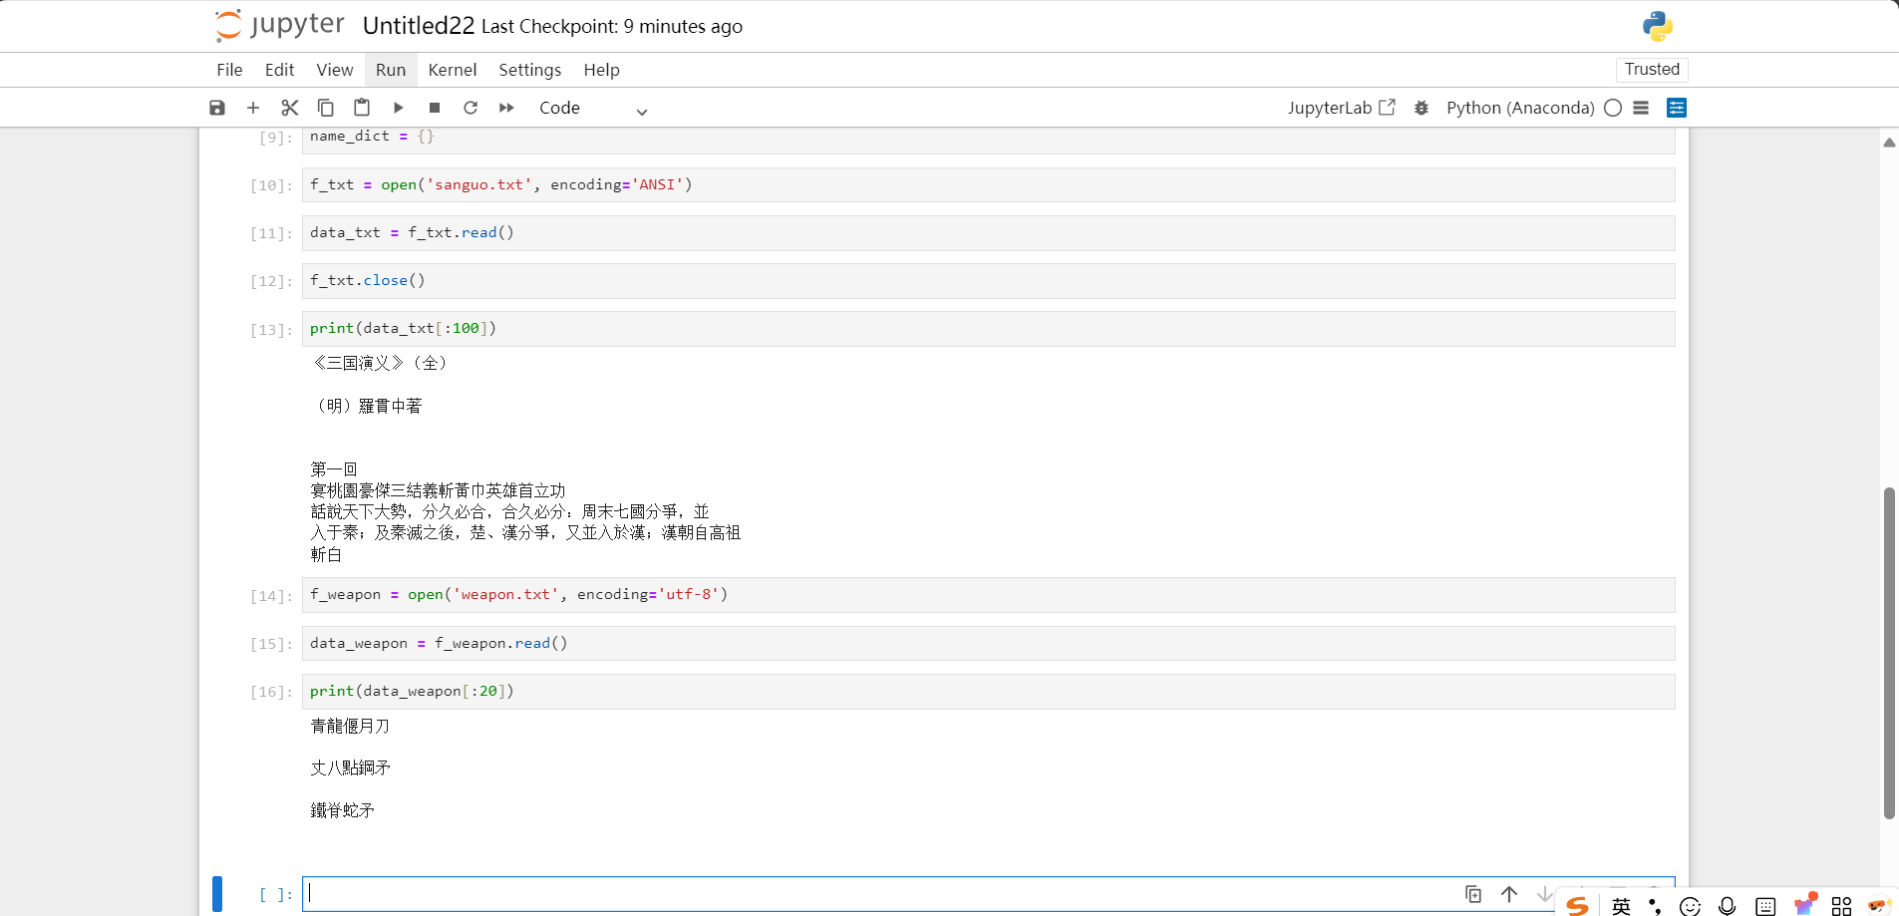
第二讲 词频统计
2.完成ppt中的程序运行，包括全文词频统计，指定类型词频统计*指定类型词频统计

Slide 16
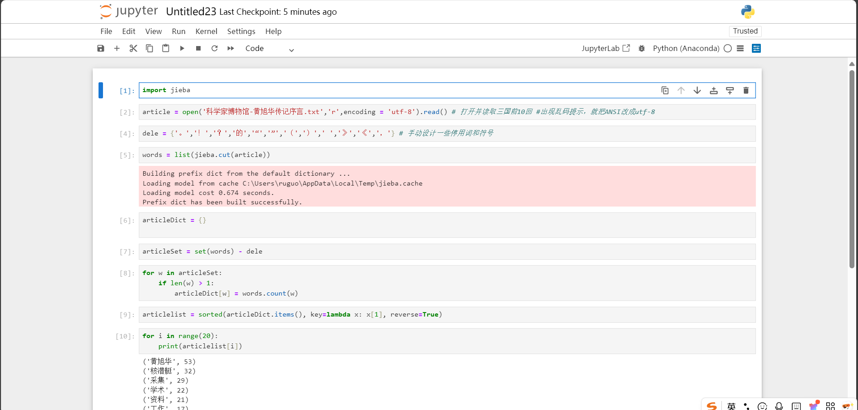
第二讲 词频统计
3.链接功勋科学家：把ppt中的文本换成功勋科学家黄旭华院士的传记序言文本（文件夹中，科学家博物馆-黄旭华传记序言.txt），1）统计全文词频；2）统计指定词频，如“黄旭华”；*（1）

Slide 17
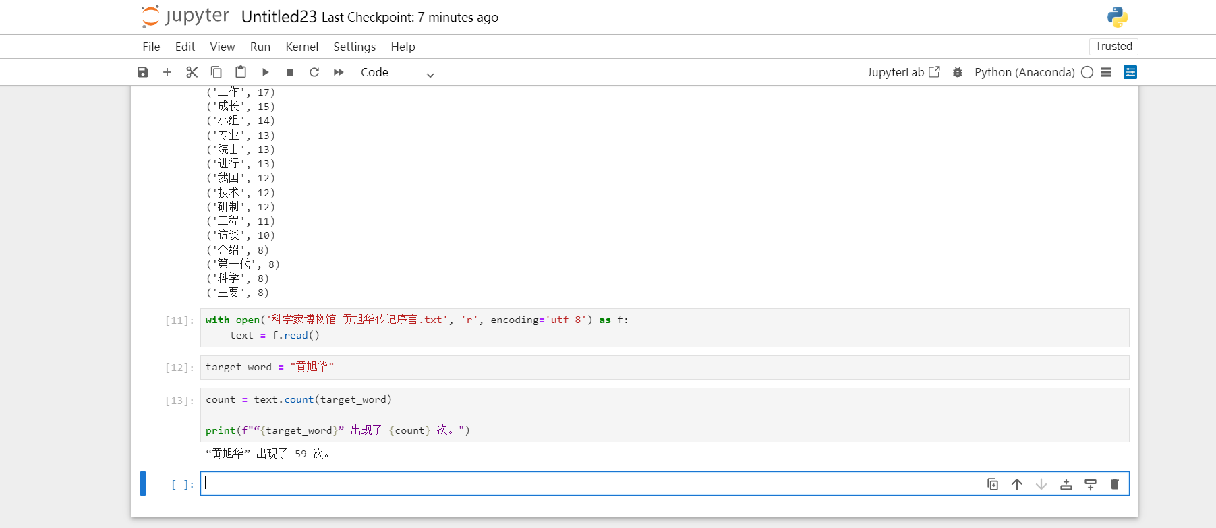
第二讲 词频统计
3.链接功勋科学家：把ppt中的文本换成功勋科学家黄旭华院士的传记序言文本（文件夹中，科学家博物馆-黄旭华传记序言.txt），1）统计全文词频；2）统计指定词频，如“黄旭华”；*（2）

Slide 18
第二讲 词频统计
4.阅读论文“2018-Wang 等 - Long live the scientists Tracking the scientific”，并做阅读总结（1页PPT即可）
阅读总结：
本文通过对大规模出版物与引用数据的追踪分析，对科学家群体的科研生涯寿命及其影响因素进行了实证研究。
核心研究问题：论文旨在量化科学家“科学生命”的长度，即从发表首篇论文到末篇被引论文之间的活跃跨度，并探究其决定因素，挑战了“科学家创造力随年龄衰退”的简单假设。
主要方法与数据：研究采用了大规模的学术数据库，通过跟踪科学家完整的发表与引用记录，运用统计模型（如生存分析）来定义和测量“科学生涯寿命”。分析重点在于区分生产力（发表数量）与持续影响力（引用持续期）。
关键发现：
生涯长度的异质性：科学家的科学生涯寿命存在巨大差异，且与学科领域密切相关。 “持久影响力”模式：研究发现，早期职业生涯的成功（如发表高影响力论文）是预测科学家能否拥有“长寿”科学生涯（即其工作被长期引用）的最强指标之一，而非单纯的发表数量。 “量”与“质”的分离：高生产力（多产）与持久影响力（长寿）是两个相关但可分离的维度。部分科学家可能高产但影响力持续时间短，而另一些则可能以较少但更关键的工作产生长期影响。
结论与意义：该研究为理解科研人力资本的长期动态提供了新的数据驱动视角。它表明，支持科学家在早期取得突破性成果，可能比单纯追求持续的高产出更能延长其科学影响力的“寿命”，这对科研资助与人才评价政策具有启发意义。研究也展示了利用全周期数据追踪学术生涯轨迹的分析潜力。

Slide 19
第三讲 词云与可视化
用任意一款词云工具，制作一个好看的词云（内容合理即可），并对词云图有一段话的解释。
使用Echarts，制作3个以上图，其中一个必须是“关系”，图的概念越明确（可解释，而不是自带的模板）越好。
使用Gehpi、VOSViewer、CiteSpace…其中任意一款工具，绘制任意你感兴趣的图谱1-2张。
采用给的程序，实现一段科学家文本的词云图绘制，越清晰越好（生成的词云图要单独拿出来）。

Slide 20
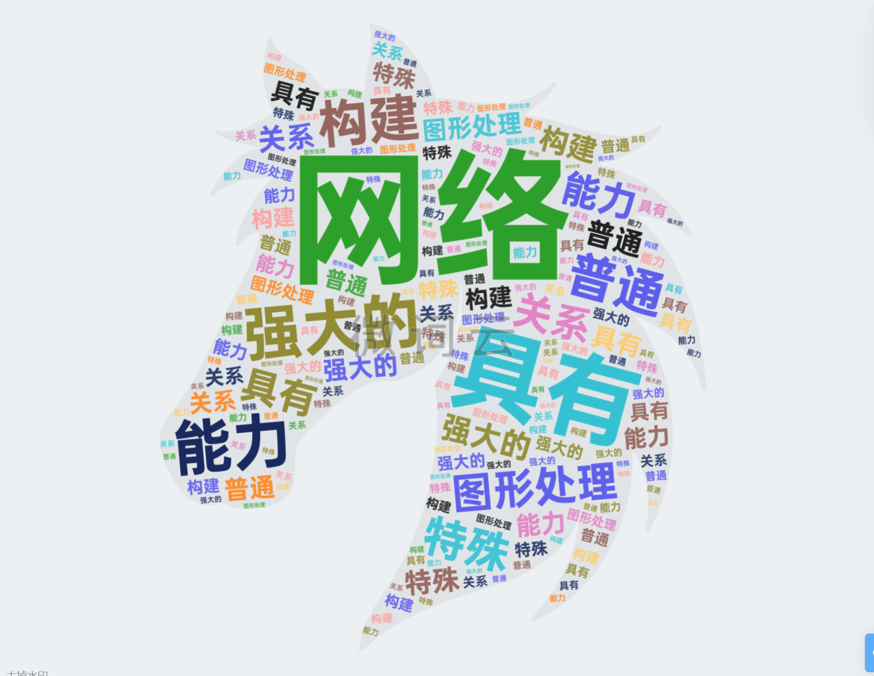
第三讲 词云与可视化
1.用任意一款词云工具，制作一个好看的词云（内容合理即可），并对词云图有一段话的解释。
Pajek具有强大的图形处理能力，除普通网络外，还能构建一些特殊的网络如多关系网络，暂时性网络等。

Slide 21
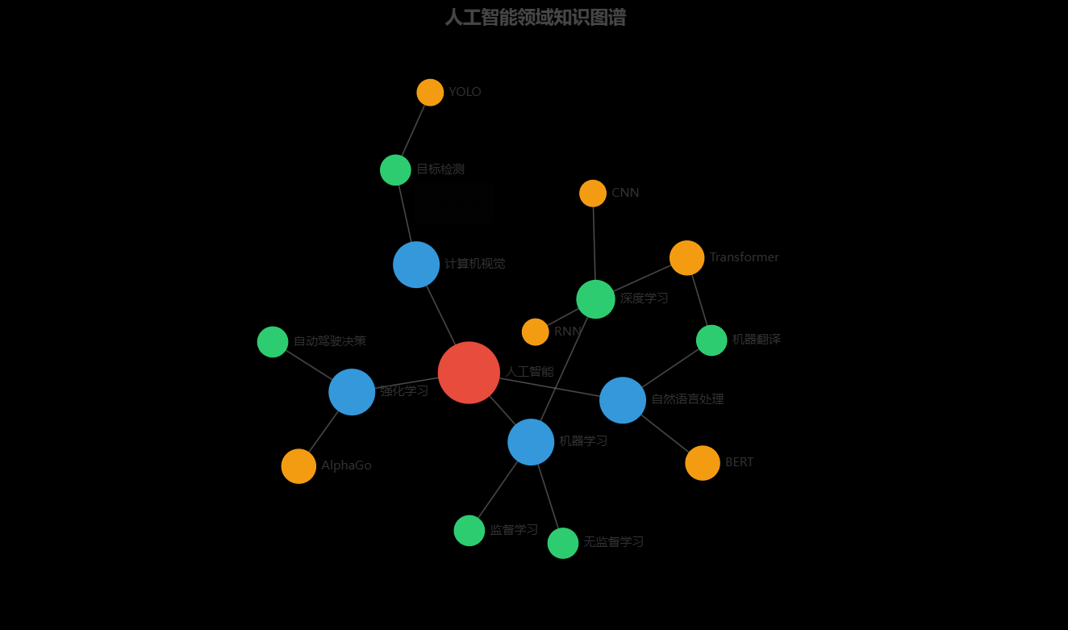
第三讲 词云与可视化
2.使用Echarts，制作3个以上图，其中一个必须是“关系”，图的概念越明确（可解释，而不是自带的模板）越好。

Slide 22
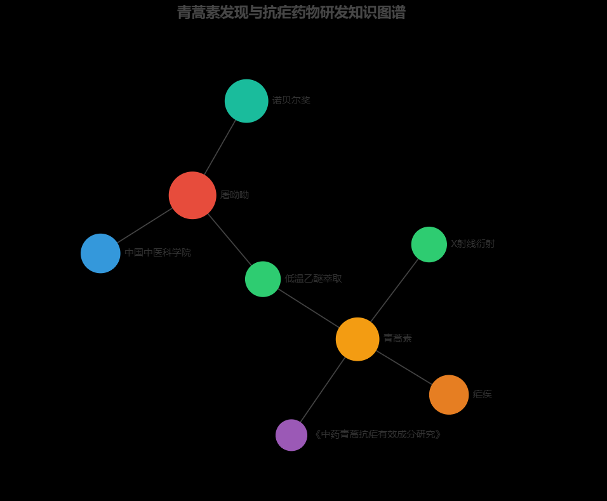
第三讲 词云与可视化
2.使用Echarts，制作3个以上图，其中一个必须是“关系”，图的概念越明确（可解释，而不是自带的模板）越好。

Slide 23
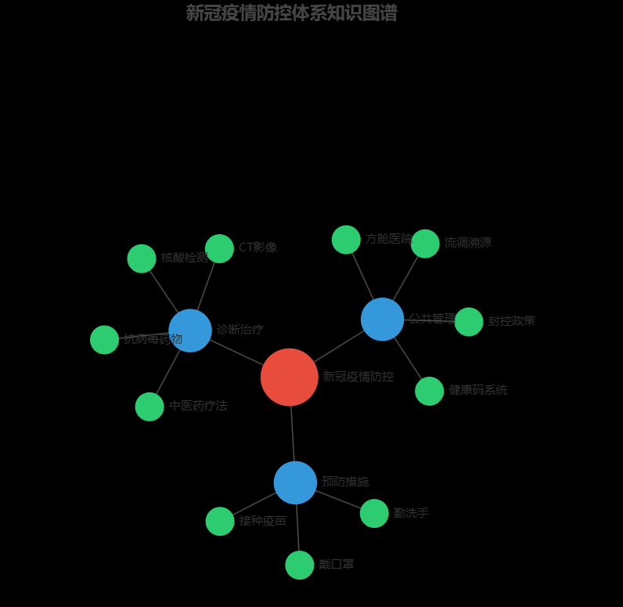
第三讲 词云与可视化
2.使用Echarts，制作3个以上图，其中一个必须是“关系”，图的概念越明确（可解释，而不是自带的模板）越好。

Slide 24
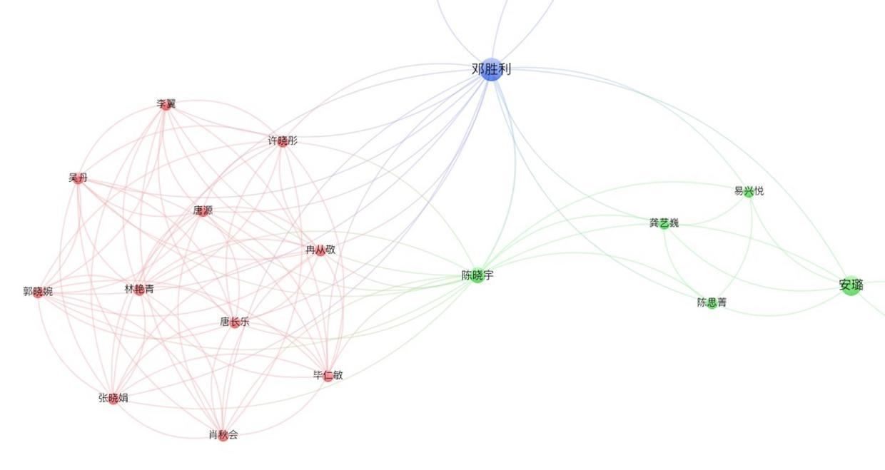
第三讲 词云与可视化
3.使用Gehpi、VOSViewer、CiteSpace…其中任意一款工具，绘制任意你感兴趣的图谱1-2张。

Slide 25
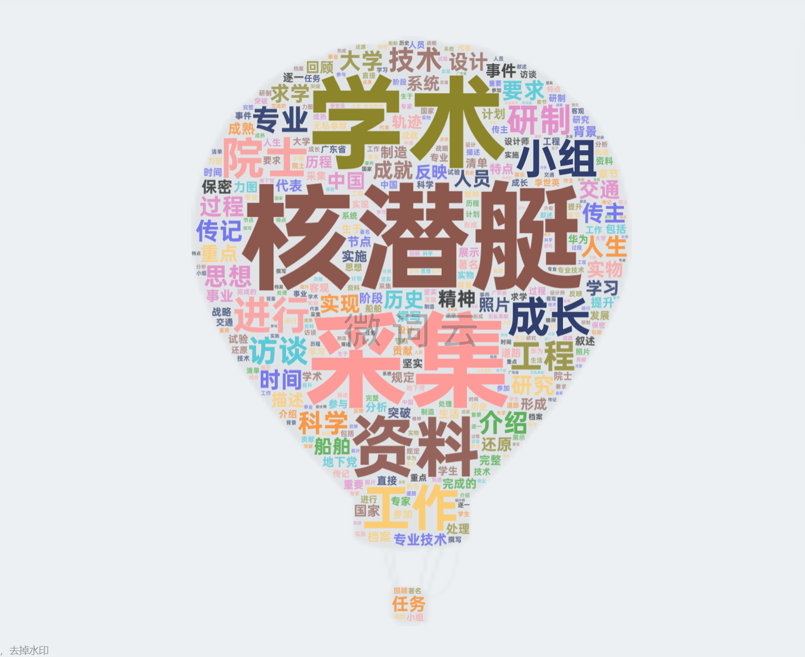
第三讲 词云与可视化
4.采用给的程序，实现一段科学家文本的词云图绘制，越清晰越好（生成的词云图要单独拿出来）。

Slide 26
第四讲 情感分析
使用PPT给的情感分析平台（或其它平台），对文本情感进行分析，并截图；
完成sentiment_analysis_1-sentiment_analysis_4，4份代码。做截图，并简要做代码运行总结分析。
谈一谈情感分析在营销学科/领域的应用以及价值；并且分析大语言模型（LLM）在该领域可能带来的新应用与新改变（仅营销）。

Slide 27
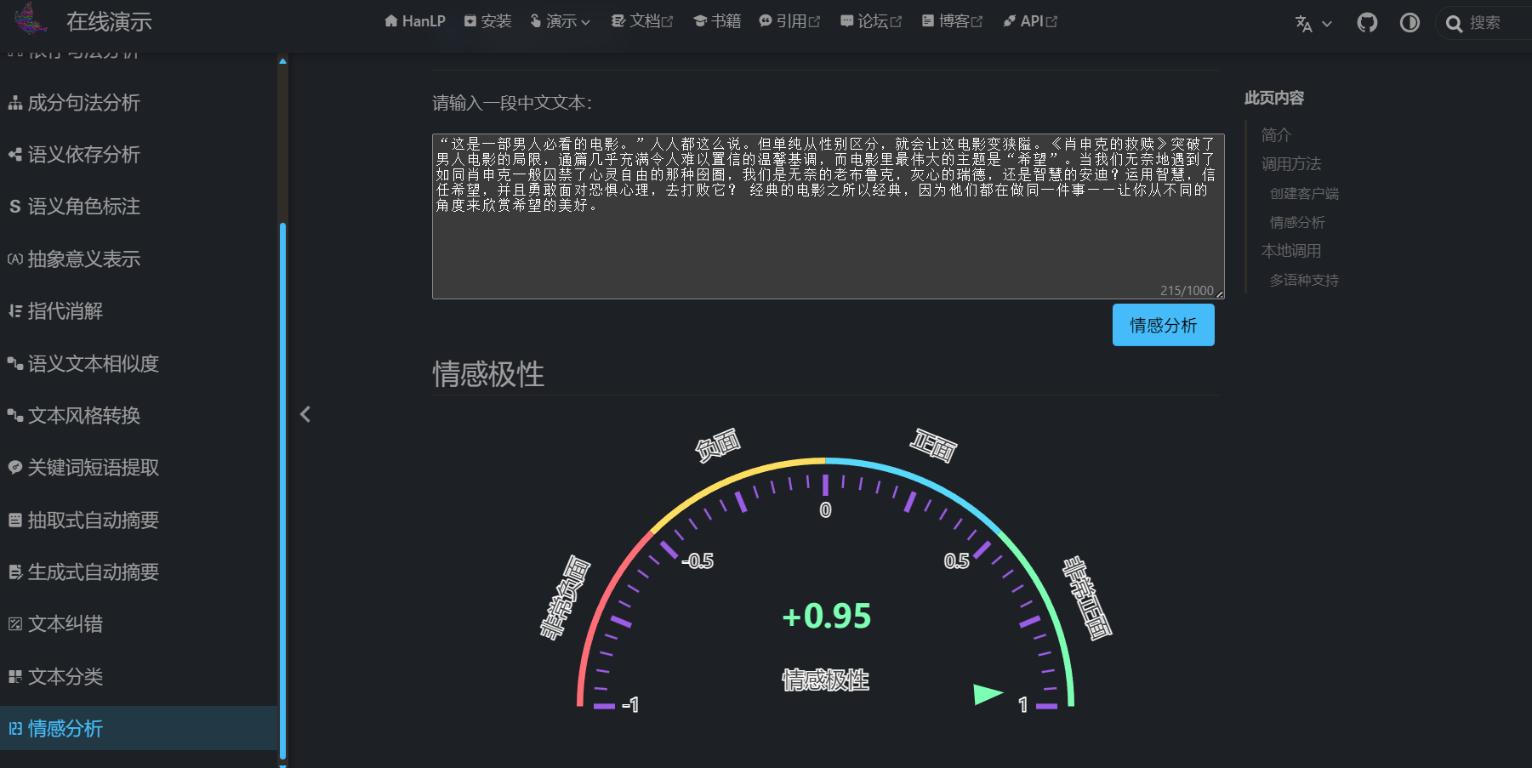
第四讲 情感分析
1.使用PPT给的情感分析平台（或其它平台），对文本情感进行分析，并截图；

Slide 28
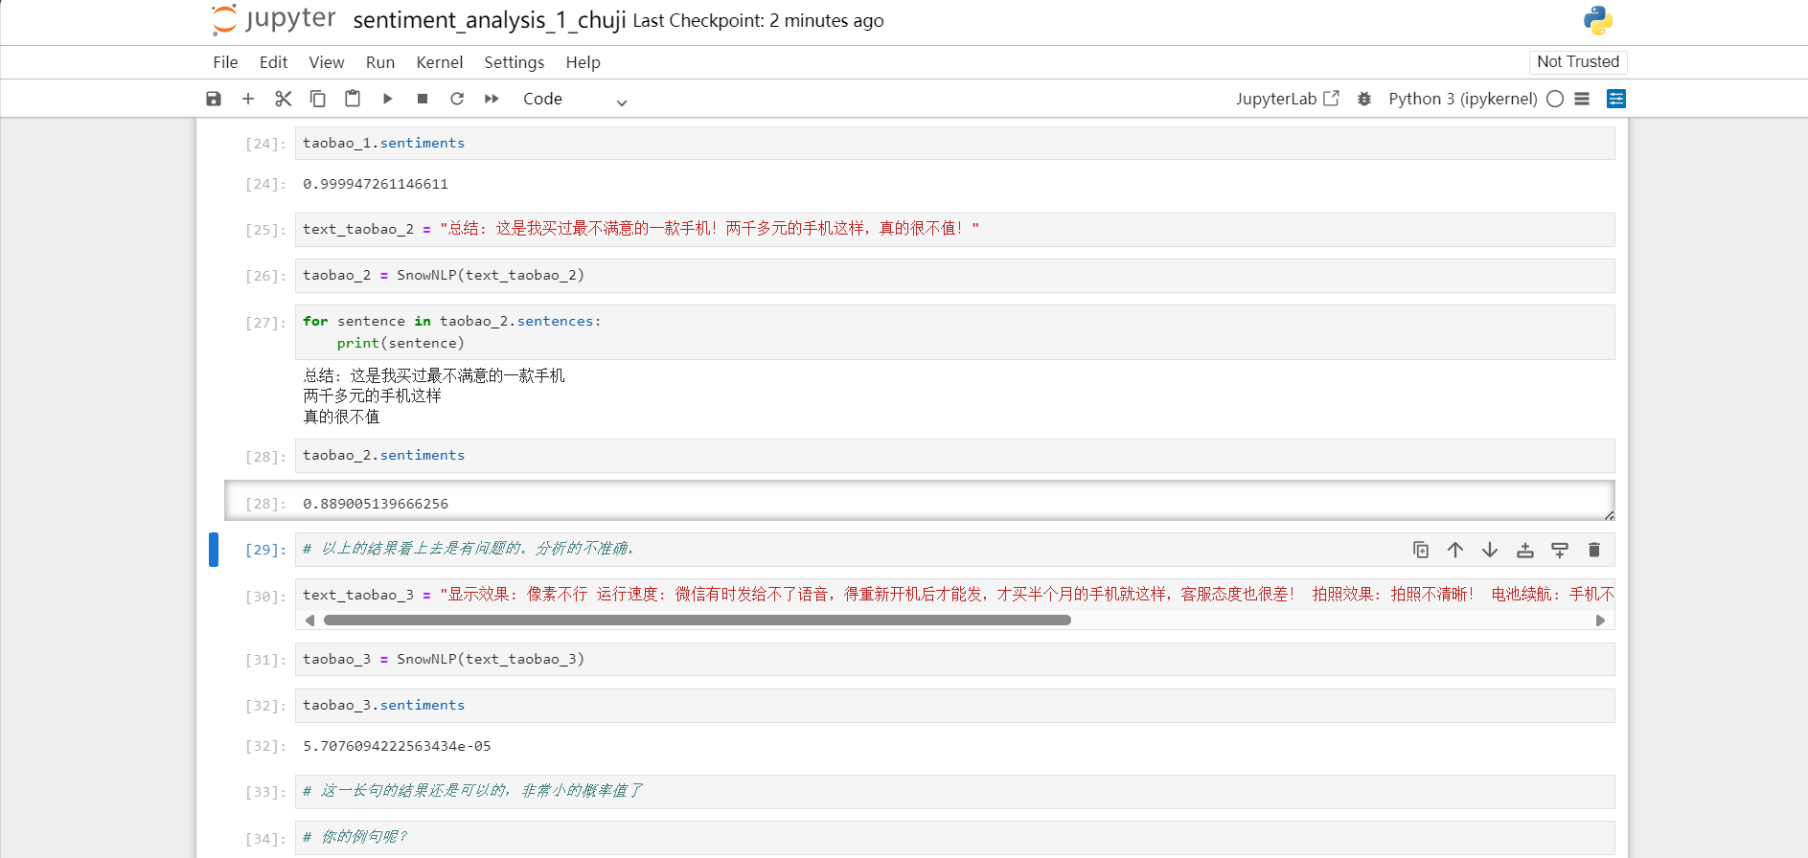
第四讲 情感分析
2.完成sentiment_analysis_1-sentiment_analysis_4，4份代码。做截图，并简要做代码运行总结分析。1

Slide 29
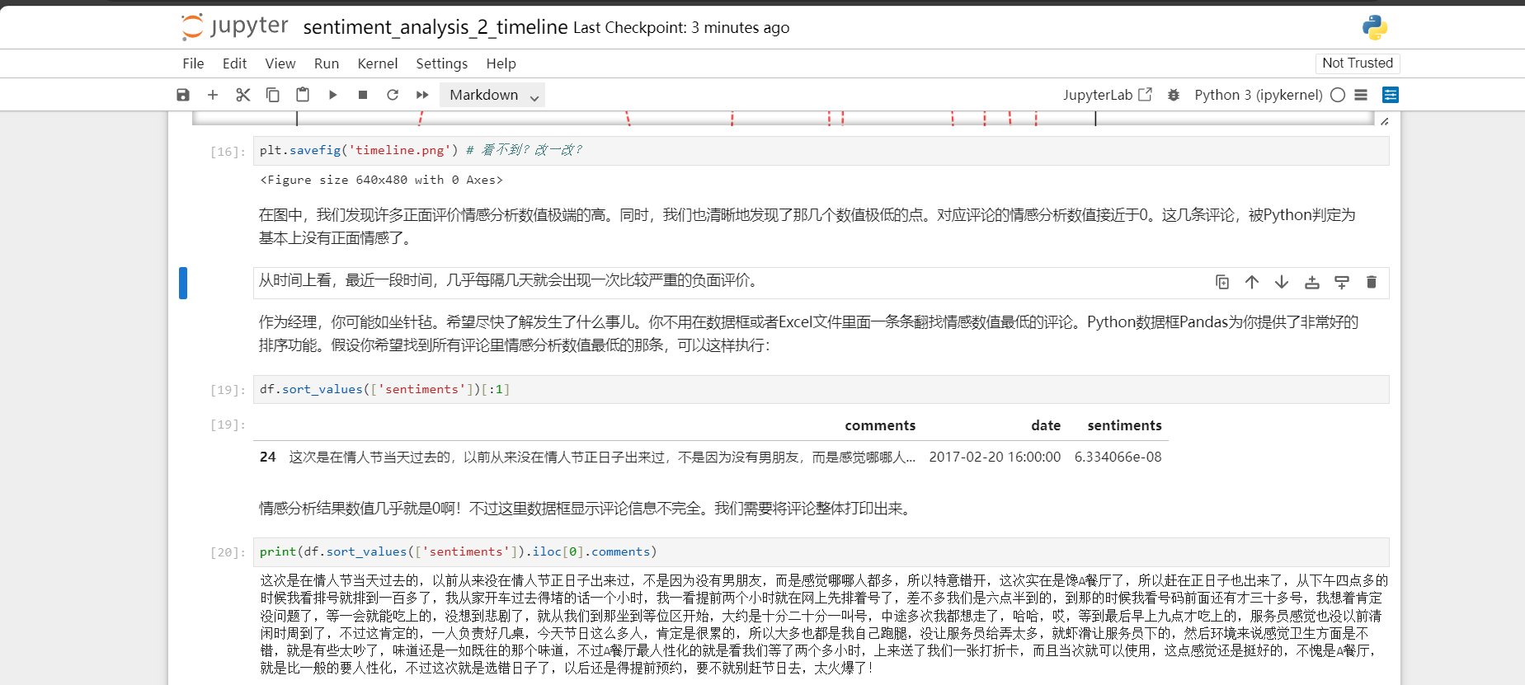
第四讲 情感分析
2.完成sentiment_analysis_1-sentiment_analysis_4，4份代码。做截图，并简要做代码运行总结分析。2

Slide 30
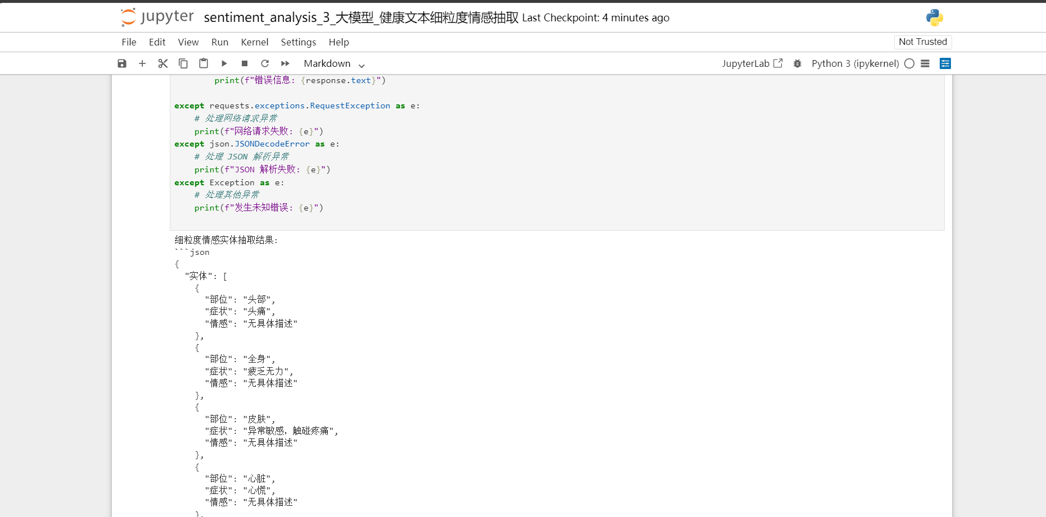
第四讲 情感分析
2.完成sentiment_analysis_1-sentiment_analysis_4，4份代码。做截图，并简要做代码运行总结分析。3

Slide 31
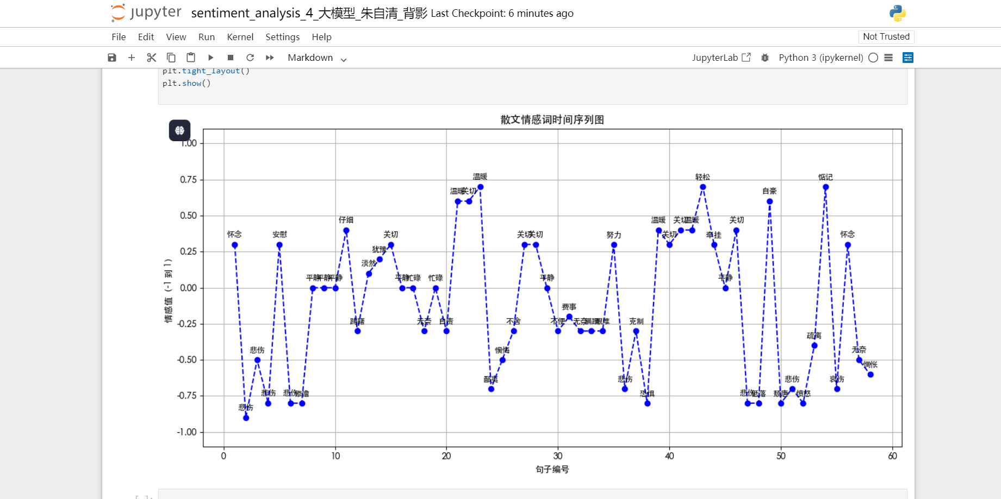
第四讲 情感分析
2.完成sentiment_analysis_1-sentiment_analysis_4，4份代码。做截图，并简要做代码运行总结分析。4

Slide 32
第四讲 情感分析
2.完成sentiment_analysis_1-sentiment_analysis_4，4份代码。做截图，并简要做代码运行总结分析。
代码运行总结分析：
1. 核心发现与矛盾：分析展示了SnowNLP情感分析结果的复杂性。对于一条明确的负面评价（text_taobao_2，包含“最不满意”），模型给出了0.889的高情感值（越接近1越积极），这与人类直觉严重不符，用户也以注释明确指出此结果“不准确”。相反，对于一条内容更具体、负面维度更多的长评价（text_taobao_3），模型则输出了极低的概率值（约5.7e-05），正确判断为负面。
2. 问题分析：text_taobao_2的误判可能源于：一、SnowNLP基于商品评论训练，其模型可能将“总结”、“手机”等中性词或领域词误判为积极特征；二、模型对“不”、“不满意”等否定词与程度词“最”组合的复杂情感模式捕捉不足。而text_taobao_3的成功，可能是因为其包含了“不行”、“差”、“不清晰”等多个负面关键词，特征更为明显。
3. 结论与启示：该实验直观揭示了基于传统机器学习（如朴素贝叶斯）的情感分析工具在处理简短、口语化、含强烈情绪但用词复杂的中文文本时的局限性。它提示我们，在实际应用中需谨慎对待单一数值结果，并结合分句处理、关键词复核或使用更先进的预训练模型进行交叉验证，以提升判断的可靠性。

Slide 33
第六讲 知识图谱理念
实际产业案例分析：使用3-5页PPT对“阿里商品大脑”、“美团大脑”、“丁香医生知识图谱”、“领英知识图谱”…其中任意一家机构/公司最新的知识图谱生态构建，进行简要介绍与分析。要求：需要是最新进展（不能复制课程PPT中的内容）；可以是一个简单的案例；有自己的评价。自由发挥。（营销、信管，都可以结合自己的专业兴趣，自由选择分析对象）
“阿里商品大脑”
最新进展与核心案例
2024年升级重点：阿里商品大脑正从“商品属性图谱”向“全链路价值图谱”演进。最新引入的多模态商品知识图谱，已整合超过10亿级商品实体、百万级品类关系，并创新性地接入了AIGC生成的虚拟商品特征维度。

Slide 34
第六讲 知识图谱理念
一个简单案例：新品开发智能匹配系统
问题：某新兴宠物品牌计划开发“适合小型公寓的智能猫砂盆”
传统模式：市场调研→竞品分析→设计打样→测试反馈（周期约6个月）
知识图谱赋能流程： 1.需求解析：图谱拆解“小型公寓”对应空间参数（<3㎡）、“智能”对应IoT模块库、“猫砂盆”关联排泄物处理专利池 2.跨界匹配：自动关联“医疗器械杀菌技术”→“宠物卫生除菌方案”、“智能家居传感器”→“宠物行为监测模块” 3.供应链预配置：根据材料需求（抗菌塑料、静音电机）实时匹配东莞、宁波等地已验证供应商产能 4.市场预验证：通过历史新品数据模拟目标客群（一线城市90后租户）接受度概率（当前模型显示68.3%）

Slide 35
第六讲 知识图谱理念
关键创新点分析
1. 动态图谱架构
传统商品图谱更新周期为T+1，新系统通过直播带货实时评论、售后维修数据流实现高危部件预警（如检测到“漏水”关键词在48小时内新增153条，自动触发设计模块复审）
2. 生态化能力开放
向中小商家开放“轻图谱”接口：美妆代工厂输入“油皮夏天粉饼”，可获得配方材料透气性参数、相关生产线空闲档期、抖音热门包装元素三合一报告
3. 因果推理增强
突破关联推荐局限：不仅提示“猫砂盆常配除臭剂”，更能推导“公寓用户更关注噪音指标→推荐静音电机方案→连带降低功耗要求→适配更小电池→减重300g”

Slide 36
第六讲 知识图谱理念
价值与挑战
实践价值：
将传统消费品研发周期平均压缩40%
使中小企业的跨界创新试错成本降低约60%
形成“数据反馈→图谱优化→商业验证”的增强闭环
潜在挑战：
数据茧房风险：过度依赖历史数据可能抑制颠覆式创新
生态博弈：品牌方数据共享意愿与平台数据汲取需求存在张力
技术债：多模态数据融合中，非结构化数据（如直播间手势比划描述商品）的语义损耗率仍达35%

Slide 37
第六讲 知识图谱理念
趋势启示
阿里正在构建的实质是商品领域的“数字孪生生态”：每个物理商品在图谱中有持续进化的数字镜像，这些镜像又通过相互关联形成预测市场需求的神经网络。这种模式可能重塑制造业创新范式——未来新品开发可能先经历“图谱沙盘推演”，再进入实体生产阶段。
当前最值得关注的突破点是知识图谱与大模型的协同：商品大脑用图谱保障事实准确性，用大模型生成潜在关联假设，正在部分类目实现“需求洞察→概念生成→供应链验证”的72小时快速闭环。这种“精确知识框架+生成式探索”的双引擎架构，或许代表了产业知识图谱的下个发展阶段。

Slide 38
第六讲（2） 知识图谱工具
使用PPT中知识图谱链接平台，检索、截图（大词林等，可用的）；
使用白板建模绘制一个你感兴趣的“知识图谱”，可以是人物关系，也可以是事物关系，或者概念之间的关系等等，并解释你绘制的图谱；
使用echarts中的关系图，绘制作业2）中的“知识图谱”。
使用Neo4j（可在线版本），编程绘制一款（简单）知识图谱（内容不限）（仅信管）。

Slide 39
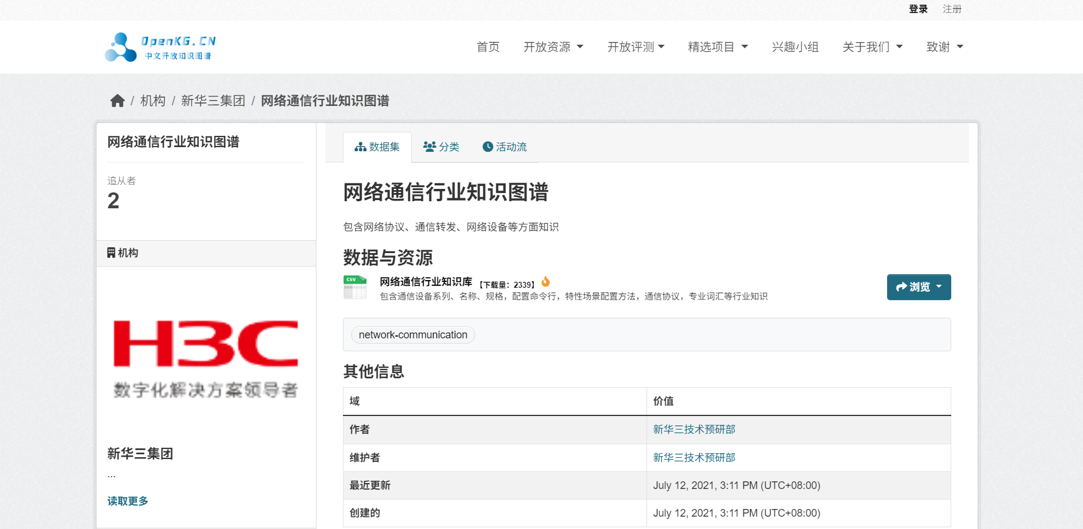
第六讲（2） 知识图谱工具
1.使用PPT中知识图谱链接平台，检索、截图（大词林等，可用的）；

Slide 40
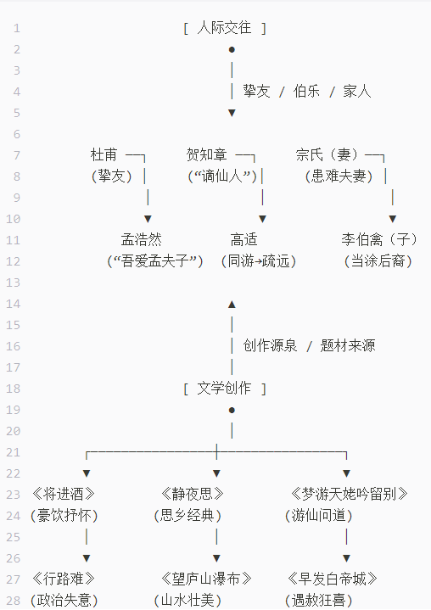
第六讲（2） 知识图谱工具
2.使用白板建模绘制一个你感兴趣的“知识图谱”，可以是人物关系，也可以是事物关系，或者概念之间的关系等等，并解释你绘制的图谱；
该知识图谱以“文学创作”为核心，构建了李白诗歌生成的人文生态网络。图谱上方的“人际交往”层揭示了其创作的重要源头：杜甫、孟浩然等诗坛知己激发了情感共鸣与艺术对话；贺知章作为伯乐称其为“谪仙人”，助其步入长安文化中心；妻子宗氏在政治危难中施以援手，体现了家庭对其晚年的支撑。这些人际关系并非孤立存在，而是直接转化为诗歌题材与情感动力。向下延伸的“具体诗作”则展现了创作成果的多元面貌：《将进酒》抒发豪情与人生自信，《静夜思》凝练游子思乡之痛，《梦游天姥吟留别》融合道教游仙理想；而《行路难》折射仕途失意，《望庐山瀑布》礼赞自然壮美，《早发白帝城》记录遇赦狂喜。整张图谱清晰呈现了“经历—情感—诗篇”的生成逻辑：李白的漫游足迹、政治遭遇、思想信仰（儒、道、侠）通过人际关系的催化，最终升华为不朽诗篇。这不仅是一张关系网，更是一幅盛唐文人精神世界的缩影——个体命运与时代风云交织，真实生活与浪漫想象共生，成就了“诗仙”跨越千年的文化光芒。

Slide 41
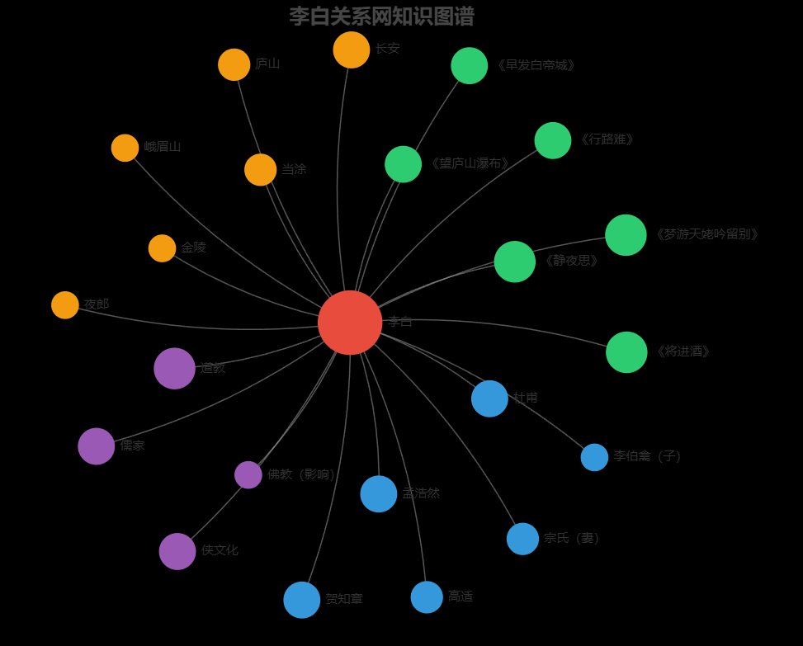
第六讲（2） 知识图谱工具
3.使用echarts中的关系图，绘制作业2）中的“知识图谱”。

Slide 42
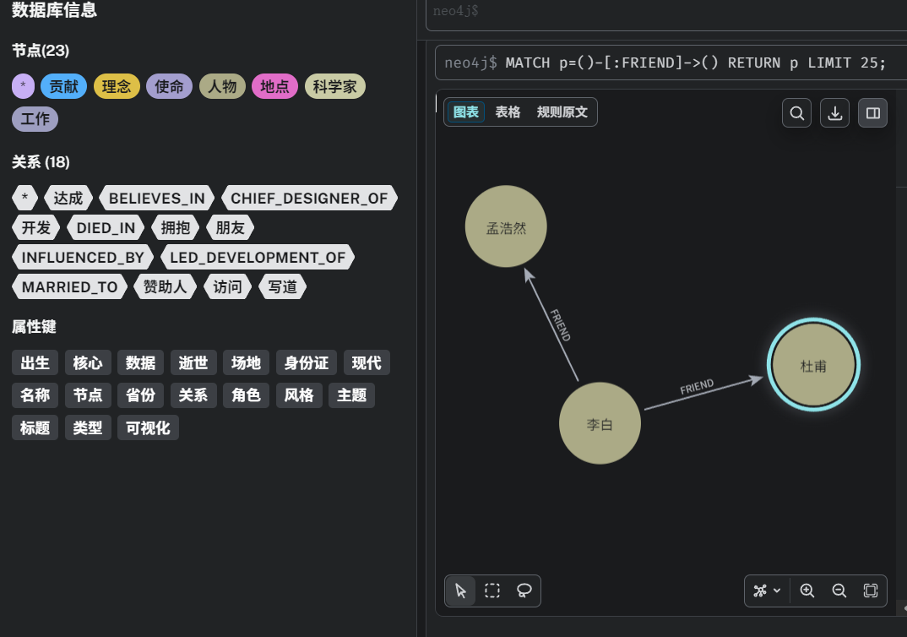
第六讲（2） 知识图谱工具
4.使用Neo4j（可在线版本），编程绘制一款（简单）知识图谱（内容不限）

